Slide 1
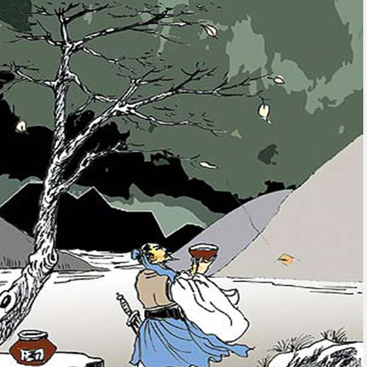
南朝 · 宋 鲍照
拟行路难 （其四）

Slide 2
鲍照，南朝宋文学家。字明远。本籍东海.鲍照一生沉沦下僚,很不得志,但他的诗文，在生前就颇负盛名，对后来的作家更产生过重大影响。诗、赋、骈文都不乏名篇，而成就最高的则是诗歌，其中乐府诗在他现存的作品中所占的比重很大，而且多传诵名篇。最有名的是《拟行路难》18首。鲍照擅长诗赋和骈文，尤善乐府，作品风格俊逸，对唐代诗人李白等很有影响。

Slide 3
背景简介：
我国魏晋南北朝时期，实行门阀制度，造成“上品无寒门，下品无世族”的局面。门阀制度阻塞了寒士的进仕之路，一些才高的寒士自然心怀不平，寒士的不平反映在文学作品中，就成为这个时期文学的一个特色。

Slide 4
阅读诗歌
整体感知

Slide 5
拟行路难
鲍照
泻水置平地，各自东西南北流。
人生亦有命，安能行叹复坐愁！
酌酒以自宽，举杯断绝歌路难。
心非木石岂无感，吞声踯躅不敢言！

Slide 6
口译课文 了解大意
倾倒水于平地,水向四处分流(比喻人生际遇不同).
人生是既定的,怎么能成天自怨自哀。
喝点酒来宽慰自己,歌唱《行路难》,这句说,歌唱声因举杯饮酒的悲愁而中断。
人心又不是草木,怎么会没有感情,欲说还休,欲行又止,不再多说什么。

Slide 7
本诗的诗眼是什么？
明确：愁

Slide 8
作者“愁”的原因是什么？
明确：命

Slide 9
知人论世 以意逆志
1、论世：门第决定人生走向，门阀制度阻塞了寒士的进仕之路。
2、知人：鲍照努力抗争，积极进取，争取机会；一生仕途坎坷，多做小官，怀才不遇。
3、观图：借酒浇愁图。
松树：寓意正直高洁的品格。
孤高正直的内在人格的追求和坚持。

Slide 10
找出诗中表达“愁”的意象
明确：酒 歌

Slide 11
抓关键词体会全文作者的感情
命—劝慰----叹---愁
酒---排遣--- 消---愁
前三句自我克制的痛苦、寒士不平的悲愤
歌---倾泻----断----愁
感---不敢----言----愁
最后一句无力抗争无奈、乱世不保的忧患

Slide 12
诗人情感变化的过程
认命——不认命——认命
︱ ︱ ︱
抨击 悲愤 无奈

Slide 13
领悟诗歌主旨
本文写诗人在门阀制度重压下的怀才不遇，抒发愁苦的感叹，表达了深感世路艰难激发起的愤慨不平之情。

Slide 14
赏析诗句

Slide 15
1、第一二句用了什么表现手法？有什么表达效果？
明确：运用了比兴的表现手法。作者以 “水”喻人，说明了像水是依照高下不同的地势流向各方一样，人的遭际也是被家庭门第的高低贵贱决定的。
效果：通过对泻水这一寻常现象的描写，形象地揭示了现实社会里门阀制度的不合理性。曲折地表达了诗人由于激愤不平而一泻无余的心情。

Slide 16
2、第三句中的“命”是指什么？结合全诗看，作者对此有怎样的看法？
（1）从诗歌本身看“命”指门第决定人生，有什么样的门第就有什么样的遭遇。
（2）作者认为非常不公平，但没法改变，只能发出愤怒的控诉。

Slide 17
3、第五、六句塑造了一个怎样的形象？
明确：以非常精练的笔法，生动形象地刻画出了一个怀才不遇，悲怆难抑，苦闷异常的发愁者形象。酌酒原为排遣愁绪，然而满怀郁结的悲愁岂是区区杯酒能驱散的？诗人趁着酒意击节高歌，唱起了悲怆的《行路难》，将一腔悲愤倾泻出来。长歌当哭，这是何等悲烈景况。读者从这举杯驱愁却大放悲声的情节中，亦可想见其悲其愁的沉郁了。

Slide 18
4、第七句写出了什么感情？
明确：第七句是对前面几句的总结，诗人对那驱不散的愁苦，实际上是对世事的感慨，心并非无知无觉的木石，理的劝喻，酒的麻醉，都不能使心如槁木，用反问的句式，冲决了自我克制的堤防，使全诗的情感达到了高潮。表达了诗人的抗争。

Slide 19
5、第八句写出了什么感情？
明确：表达的是作者心中的无奈，“岂无感”越是激昂，
“不敢言”的痛苦就越是深沉。两句构成了一种鲜明的对照，
将诗人忍辱负重、矛盾痛苦的精神状况表现得淋漓尽致。

Slide 20
写作特点
1、语言质朴。近乎口语，明白晓畅。
2、此诗以真情动人。
3、音律也很独特。一与三、二与四分别押韵，错落有致。

Slide 21
全诗小结:
全诗突出一个“愁”字，所叹者愁，酌酒为消愁，悲歌为断愁，不敢言者更添愁。正如沈德潜所说，此诗“妙在不曾说破，读之自然生愁”。

Slide 22
行路难 李白
金樽清酒斗十千，玉盘珍羞直万钱。
停杯投箸不能食，拔剑四顾心茫然。
欲渡黄河冰塞川，将登太行雪满山。
闲来垂钓碧溪上，忽复乘舟梦日边。
行路难，行路难，多歧路，今安在？
长风破浪会有时，直挂云帆济沧海。

Slide 23
拓展：
鲍照——南朝刘宋社会动荡—怀才不遇—无奈
李白——盛唐———————怀才不遇—乐观

Slide 24
布置作业
请你参考上面文段并结合“人生亦有命，安能行叹复坐愁？”这句话，写一篇思想感悟类的文章。

Slide 25
谢谢观看
欢迎您继续在91淘课网学习下一节或其他内容，
91淘课网为你奉献完美的微课大餐！

